Slide 1
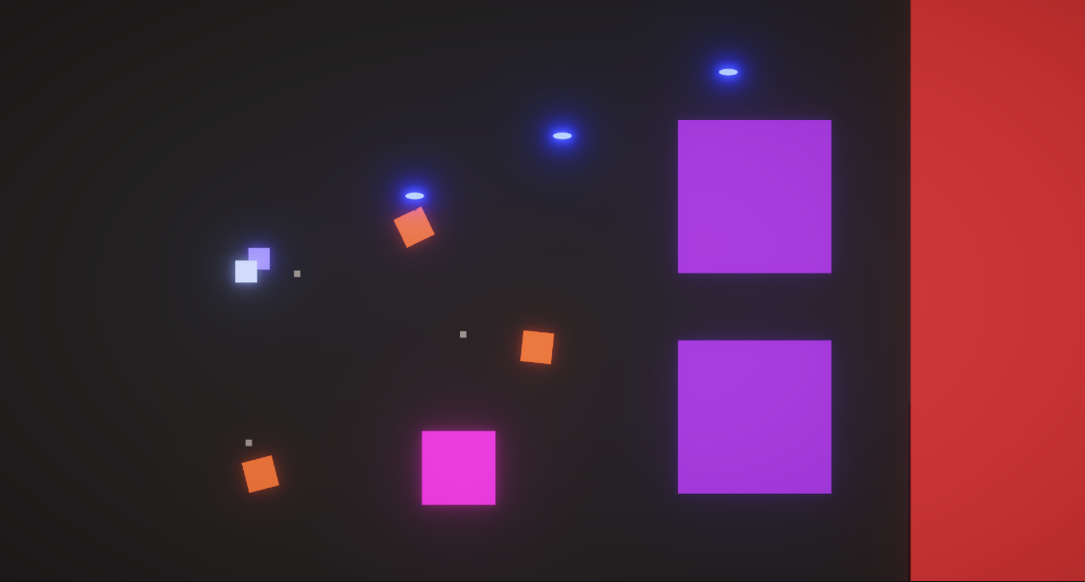

횡스크롤 2D슈팅게임
프로토타입 발표
팀명: 트리티니
조원:
여동민
한상준
이은희

Slide 2
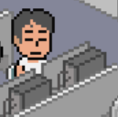
Why?
트리니티: 세명이라서

Slide 3
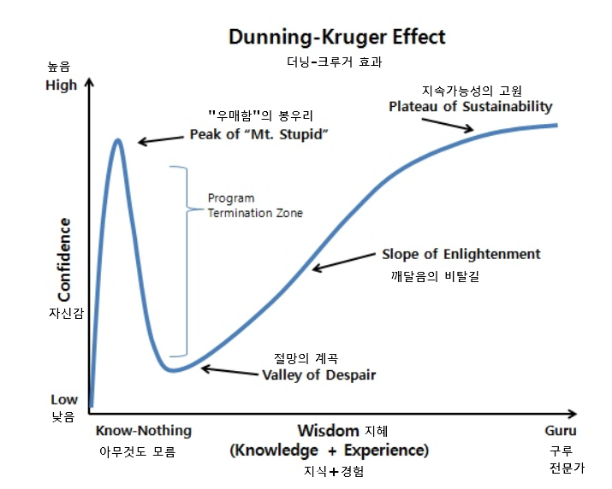
Why?
기획: 겜 만들어 본 사람이 없음
2D 횡 스크롤 슈팅게임:
개발: 겜 만들어 본 사람이 없음
2일 동안 우매함의 봉우리를 열심히 오르다가
다른 분의 설득 덕분에 드디어 개발을 시작 하기에 이르렀고
운이 좋게도 미리 정해 놓았던 난이도가 낮은 2D 슈팅게임에서 2D슈팅 게임을 횡으로 만들자 해서
우여곡절 끝에 3일만에 개발 시작
지금은 열심히 절망의 계곡에서 헤엄 치는중.

Slide 4
Why?
파트 어케 나눔? (1)
팀장 누가 하실래요?
“제가 할게요” 이은희 팀장
개발 팀장
“대충 개발 해 봤다는 말” 여동민 개발 팀장

Slide 5
Why?
파트 어케 나눔? (2)
이은희: “아트 왜 함? 기능 구현 하기도 바쁨”
한상준,여동민: 서로 아트 얘기 하면서 신남
이은희: “👀… 시간 나면 아트 하는것도 좋을듯요”
개발: 여동민, 한상준, 이은희
아트: 여동민, 한상준

Slide 6
Why?
파트 어케 나눔? (3)
동민님: 플레이어+게임매니저
상준님: 보스
이은희: 잡몹
결론: 크게 나눠서 하고 싶은거 골랐습니다.

Slide 7
프로토 타입 계획
동민
상준
은희
Player 이동
이동시 잔상효과
Player 사격
Player 총알
Game Manager
Boss 등장
4개의 공격 패턴
조건 달성시 분노 상태 돌입
사망시 발악패턴 구현
아이템 제작 도전
Enemy 소환 패턴
EnemyS,M,L에 따른 행동 패턴
EnemyS는 only 스크립트
EnemyL 에 * ”신의 살갗의 두명” 패턴 구현 * 대충 동시에 죽여야 한다는 뜻

Slide 8
동민
Player 이동에 대쉬를 추가 * 더 다양한 플레이를 할 수 있을거라 판단
이동 속도를 순간 2배로 증가 시키고 원상복구
잔상(ghost)
조작성과 간지
플레이어 위치에 프리펩을 생성후 삭제하는 식으로 구현
자동 사격 / 수동 사격
상황에 따른 모드 조절의 필요성을 생각해 추가
자동 사격은 사격 딜레이가 길지만 이동에 집중 할 수 있음
수동 사격은 사격 딜레이가 작아 공격에 집중할 수 있음
Game Manager
UI와 상호작용을 위해 생성
시작,일시정지,재개,게임종료(over,clear) 를 판단함

Slide 9
동민님의 어려웠던점
게임 메니저를 처음 만들어보는거라
구현하는데 많은 자료조사가 필요했고
무엇보다 각 자료마다 게임 메니저의 형태가
다양하여 더욱 힘들다…아직도 구현을 완벽하게 하지 못했다.
무엇보다 내가 잘 만들고있는지도 잘 모르겠다

Slide 10
상준
Switch 문으로 4가지 패턴 구현
코루틴을 사용해 보스 등장씬 구현
여러 실패를 경험하고 애니메이션 활용으로 방식 전환
등장 > 공격 패턴1 > 분노 패턴 > 사망

Slide 11
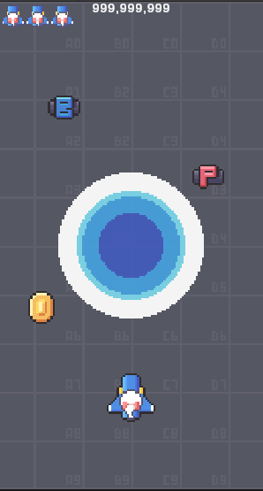
상준
유튜브 강의를 단편적으로 보는것만으로는
보스패턴 구현을 이해하는것이 힘들어 처음부터 한번 재빨리 제작해서 숙달하는것이 이후 프로젝트 개발에 수월해질것이라고 생각함
허나 한번 해본 게임이라 쉬울거라는 예상과는 달리
제작에 시간을 매우 빼앗기는 바람에 정작 팀프로젝트에 많은 기여를 하지 못했다

Slide 12
은희
Enemy Spawn Manager
string reader를 활용한 stage1.txt 파일을 읽어 { 시간, 적 유형, 위치 } 값에 따라 적 소환 구현 시도
Enemy S { 출격 > 정지 > 플레이어 주시 + 사격 > 후퇴 }
라이덴 X의 소형 몹 행동 패턴을 그대로 카피
브레이크 라인을 만들어 정지 구현.
열거형과 switch문으로 행동 패턴 구현.

Slide 13

이은희의 어려웠던점
일단 “내가 이걸 알고 있나?” 라고
스스로 질문하는 순간 중력 500배
눈치없이 질문할 수 있는 친구는 오직 GPT
플레이어를 주시하는 코드를 넣었는데
Z축 만 회전하는게 아닌 x,y,z 값이 전부 변함;;
“왜?” 시전하면 또 중력 500배 (Vector3 와 Quaternion의 개념 부재) + 호도법을 공부 해야한다…
List, 배열, string reader, 오브젝트 풀링의
이해도 부족으로 인해 개발 기간 상당 소요…
와중에 수업도 복습 못 함… 안돼…
깃은 또 파일 몇번 날려먹고, 깃 헙에 프로젝트 파일 만들기,이그노어 파일 작동 원리 등등 다시 배우면서 프로젝트 진행함…

